Slide 1
LLM 기반 컴퓨터과학 학습 질문 자동 생성 시스템
검증 및 재생성 파이프라인 설계
An LLM-based Automatic Question Generation System for Computer Science Learning
강지훈
지도교수: 박수현
2026년 6월
졸업논문 발표
1 / 13
Notes:
안녕하십니까. 컴퓨터공학과 강지훈입니다. 지금부터 'LLM 기반 컴퓨터과학 학습 질문 자동 생성 시스템: 검증 및 재생성 파이프라인 설계'를 주제로 졸업논문 발표를 시작하겠습니다. 지도교수님은 박수현 교수님이십니다. (약 15초)

Slide 2
목차
I
연구 배경 및 동기
II
시스템 설계 (CSQuest 개요)
III
핵심 기여: 검증·재생성 파이프라인
IV
실험 및 평가 결과
V
결론 및 향후 연구
2 / 13
Notes:
발표는 다섯 부분으로 구성되어 있습니다. 연구 배경 및 동기, 시스템 설계, 핵심 기여인 검증·재생성 파이프라인, 실험 및 평가 결과, 그리고 결론 및 향후 연구 순으로 말씀드리겠습니다. (약 15초)

Slide 3
연구 배경 및 동기
기존 CS 학습의 한계
LLM 활용 필요성
▪ 기존 교재·정오답 판정에 그치고 오답 기반 맞춤 복습 부재
▪ 단순 프롬프팅으로 생성된 문제: 정답 오류·보기 중복·난이도 불일치
▪ 한국어 CS 학습 환경에서 양질의 자료 부족
▪ GPT·Claude 등 LLM: 개념과 난이도에 맞는 문제 즉시 생성 가능
▪ 그러나 생성 품질 자동 검증 파이프라인이 부재
▪ 개인 맞춤형 교육 → 집단 강의 대비 학습 성취도 2σ 향상 (Bloom, 1984)
본 연구: LLM 기반 한국어 CS 학습 앱 CSQuest 설계·구현 ① 검증·재생성 파이프라인 (LLM-as-a-Judge + Self-Refine) ② AI 기반 개인화 복습 큐 + 게이미피케이션
3 / 13
Notes:
먼저 연구 배경입니다. 기존 교재나 학습 플랫폼이 제공하는 문제는 정적이어서 학습자 수준이나 취약 개념에 맞춘 맞춤형 제공이 어렵습니다. 게다가 단순한 프롬프팅으로 LLM에게 문제를 생성시키면 정답 오류, 보기 중복, 난이도 불일치 같은 품질 문제가 발생합니다. 개인 맞춤형 교육이 집단 강의보다 학습 성취도를 크게 높인다는 점을 고려하면 이 문제는 꼭 해결해야 할 과제입니다. 그래서 본 연구는 LLM 기반 한국어 CS 학습 웹 앱 CSQuest를 설계하고, 문제 품질을 자동으로 검증·재생성하는 파이프라인과 개인화 복습 큐, 게이미피케이션을 함께 구현했습니다. (약 35초)

Slide 4
기존 연구와의 차별점
구분
기존 연구
본 연구 (CSQuest)
적용 맥락
오프라인 배치 평가 또는 제약 없는 실험 환경
실시간 웹 서비스 (Next.js)
언어·도메인
영어 중심 일반 도메인
한국어 CS 교육 특화
재생성 제한
제한 없음 (비용/지연 문제)
최대 3회 (UX 응답 지연 최소화)
검증 모델
GPT-4 등 고비용 모델
Gemini Flash (속도·비용 최적화)
개인화
없음
오답 기반 복습 큐 + XP 게이미피케이션
4 / 13
Notes:
기존 연구들과 비교하면 본 연구는 몇 가지 차별점이 있습니다. 기존 연구는 주로 오프라인 배치 평가나 비용·지연 제약이 없는 환경에서 수행됐지만, 본 연구는 실시간 웹 서비스 환경에서 적용합니다. 그래서 재생성도 최대 3회로 제한해 응답 지연을 줄였고, 검증에는 속도와 비용이 유리한 Flash 모델을 채택했습니다. 또한 영어 중심의 일반 도메인이 아니라 한국어 CS 교육에 특화했고, 오답 기반 개인화 복습 큐와 게이미피케이션까지 결합했습니다. (약 30초)

Slide 5
시스템 개요 — CSQuest
프론트엔드
Next.js 14 (App Router) · React · Tailwind CSS · shadcn/ui
백엔드
Supabase (PostgreSQL · Row Level Security · OAuth 인증)
AI 계층
Google Gemini API (gemini-3.5-flash) — 문제 생성·검증·복습 큐 우선순위
모든 데이터: Supabase PostgreSQL · 인증: Supabase OAuth · AI 응답 max_tokens=512
5 / 13
Notes:
시스템 구성은 세 계층으로 이루어져 있습니다. 프론트엔드는 Next.js 14 App Router 기반으로 React, Tailwind CSS, shadcn/ui를 사용했고, 백엔드는 Supabase로 PostgreSQL과 Row Level Security, OAuth 인증을 처리합니다. AI 계층은 Google Gemini API, 구체적으로 Gemini-flash-3.5를 채택해 문제 생성과 검증, 그리고 복습 큐 우선순위 산정까지 담당하게 했습니다. (약 30초)

Slide 6
콘텐츠 구조 및 문제 유형
구현된 콘텐츠 규모
문제 유형 3가지
과목
챕터 수
레슨 수
문제 수
빈칸 채우기 (fill_blank)
개념어를 직접 입력 예: '스택은 ___ 구조이다'
41% (11문항)
자료구조
3
5
13
알고리즘
2
3
6
순서 배열 (drag_order)
운영체제
2
2
4
항목을 올바른 순서로 정렬 예: 프로세스 생성 단계 나열
33% (9문항)
네트워크
2
2
4
합계
9
12
27
논리 흐름 (logic_flow)
주어진 흐름에서 빈 단계의 보기 선택 예: TCP 3-way handshake
26% (7문항)
6 / 13
Notes:
콘텐츠는 자료구조, 알고리즘, 운영체제, 네트워크 4개 과목, 9개 챕터, 12개 레슨, 총 27개 문제로 구성했습니다. 문제 유형은 세 가지로 빈칸 채우기가 41%로 11문항, 순서 배열이 33%로 9문항, 논리 흐름이 26%로 7문항입니다. 이번 연구는 개념 검증 목적이라 콘텐츠 규모는 작지만, LLM 자동 생성 파이프라인으로 얼마든지 확장 가능하도록 설계했습니다. (약 35초)

Slide 7
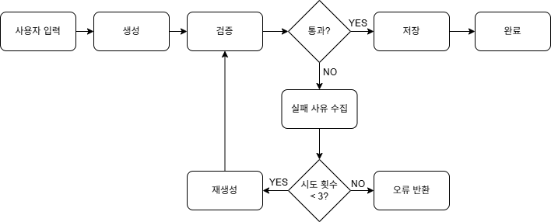
핵심 기여 ① 검증·재생성 파이프라인
▪ 단순 프롬프팅 대비 생성 품질 향상을 위해 Self-Refine 원칙 적용
▪ LLM-as-a-Judge: 동일 모델(Gemini)이 4가지 기준으로 자동 평가
▪ 실패 사유(reasons)를 프롬프트에 반영 → 후속 생성 품질 개선
▪ 3회 모두 실패 시 HTTP 422 반환 (클라이언트에 실패 사유 표시)
7 / 13
Notes:
이제 본 연구의 첫 번째 핵심 기여인 검증·재생성 파이프라인입니다. 사용자가 주제와 난이도, 문항 유형을 선택하면 Gemini가 문제를 생성하고, 동일 모델이 LLM-as-a-Judge로 검증합니다. 통과하면 바로 저장되고, 실패하면 실패 사유를 반영해 Self-Refine 방식으로 재생성하는데 최대 3회까지 시도합니다. 3회 모두 실패하면 HTTP 422 오류를 반환하고 클라이언트에 실패 사유를 보여줍니다. (약 35초)

Slide 8
LLM-as-a-Judge 검증 모듈
생성된 문제 전체(JSON)와 사용자가 선택한 난이도를 동일 모델(Gemini)에 함께 전달하여, 아래 4가지 기준으로 자동 평가합니다
① 정답 정확성
② 명확성
✓ correct_answer가 문제에 대해 올바른가? → 생성된 정답의 사실적 오류 여부를 가장 우선적으로 점검
✓ 문제 지문이 모호하지 않은가? → 정답 표현의 모호성으로 인한 실패 약 12%
③ 난이도 적합성
④ 보기 중복
✓ 사용자가 선택한 난이도 수준에 맞는가?
질문 복합도가 높아질 수록 난이도가 높아짐 → 검증 실패의 가장 큰 원인 (약 18%)
✓ options/items에 중복된 항목이 없는가? → drag_order·logic_flow 유형에서 중요
검증 모듈 반환 형식: {"passed": true/false, "reasons": ["이유1", "이유2", ...]}
8 / 13
Notes:
검증 모듈은 생성된 문제를 동일 모델에게 다시 전달해서 네 가지 기준으로 평가합니다. 정답이 실제로 맞는지 보는 정답 정확성, 문제 지문이 모호하지 않은지 보는 명확성, 사용자가 선택한 난이도에 맞는지 보는 난이도 적합성, 그리고 보기에 중복이 없는지 보는 보기 중복입니다. 내부 테스트에서는 난이도 적합성 불일치가 약 18%, 정답 표현의 모호성이 약 12%로 가장 큰 실패 원인이었습니다. (약 30초)

Slide 9
Self-Refine 재생성 모듈
검증 실패 시 실패 사유를 프롬프트에 명시하여 재생성 (최대 3회)
프롬프트 엔지니어링 전략
재생성 루프 동작
역할 부여 (Persona)
1
1차 생성 → 검증 실패
"한국어 컴퓨터과학 교육 문제 출제자" 페르소나 명시 → Hallucination 억제 + CS 도메인 특화
2
실패 사유 reasons 추출
구조화 출력
3
reasons를 프롬프트에 포함 → 2차 생성
문항 유형별 JSON 스키마 명시 → 파싱 가능한 일관된 출력 보장
4
검증 통과 시 저장 / 실패 시 반복
Self-Refine
5
3회 모두 실패 → HTTP 422 반환
재생성 시 이전 검증 실패 사유 포함 → 후속 생성 품질 향상
※ CoT(Chain-of-Thought) 미사용 — 응답 속도 최적화 (max_tokens=512)
9 / 13
Notes:
재생성 모듈은 세 가지 프롬프트 전략을 씁니다. 첫째, '한국어 컴퓨터과학 교육 문제 출제자'라는 페르소나를 부여해 환각을 억제했고, 둘째, 문항 유형별 JSON 스키마를 명시해서 파싱 가능한 구조화된 출력을 보장했습니다. 셋째, 재생성할 때는 이전 검증 실패 사유를 프롬프트에 그대로 포함하는 Self-Refine 방식을 적용했습니다. 응답 속도를 위해 Chain-of-Thought는 쓰지 않았고, max tokens도 512로 제한했습니다. (약 30초)

Slide 10
실험 및 평가 결과
검증·재생성 파이프라인 시도 횟수별 통과율
AI 복습 큐 생성 성능
시도 횟수
검증 통과율
응답 시간
분석 응답 시간
오답 20개 입력 기준 평균 1.2~1.8초 (max_tokens=256)
1회 시도
약 65%
약 3~4초
API 오류 대응
2회 시도
약 88%
약 6~8초
폴백 로직: 오답 횟수 내림차순 상위 5개 자동 선정
3회 시도
약 95%
약 9~12초
1회 시도 파이프라인
내부 테스트 240회 (각 주제·난이도 조합별 20회)
생성+검증 평균 3~4초 (max_tokens=512 조건)
검증 실패 주요 원인
▪ 난이도 적합성 불일치: 약 18%
▪ 정답 표현 모호성: 약 12%
※ 외부 사용자 대상 공식 실험은 향후 과제
10 / 13
Notes:
평가 결과입니다. 각 주제·난이도 조합별로 20회씩, 총 240회 내부 테스트를 진행한 결과 1회 시도에서 약 65%가 검증을 통과했고, 재생성 루프를 거쳐 3회 시도 안에 누적 통과율이 약 95%까지 올라갔습니다. 응답 시간은 1회 시도에 3~4초, 3회까지 가면 9~12초 정도입니다. 복습 큐 생성은 오답 20개를 입력하면 평균 1.2~1.8초 만에 우선순위를 산정합니다. 다만 이 평가는 내부 테스트에 기반한 것이고, 외부 사용자를 대상으로 한 공식 실험은 향후 과제로 남겨두었습니다. (약 35초)

Slide 11
핵심 기여 ② AI 복습 큐 + 게이미피케이션
AI 기반 개인화 복습 큐 생성 (4단계)
게이미피케이션 요소
수집
wrong_count ≥ 2인 문제 최대 20개 조회
XP (경험치)
정답 및 레슨 완료 시 지급 학습 성취감 강화
분석
오답 목록 → Gemini에 전달 → 복습 우선순위(1~5) JSON 반환
하트 시스템
오답 시 소모 과도한 반복 학습 억제
폴백
API 오류 시 오답 횟수 내림차순 상위 5개 자동 선정
스트릭
연속 학습일 카운트 동기 유지 보조 메커니즘
저장
review_queue에 upsert (중복 방지 — 기존 항목은 priority만 갱신)
리그
리더보드 기반 경쟁 요소 학습 동기 유지 보조 메커니즘
11 / 13
Notes:
두 번째 핵심 기여는 AI 기반 복습 큐입니다. 오답을 2회 이상 한 문제를 최대 20개까지 모아서 Gemini에 전달하면 복습 우선순위를 1부터 5까지 매겨서 돌려줍니다. API 오류가 나면 오답 횟수가 많은 순서로 상위 5개를 자동으로 고르는 폴백 로직도 넣었습니다. 여기에 XP, 레벨, 하트, 스트릭, 리그 같은 게이미피케이션 요소를 더해서, 정답과 레슨 완료 시 XP를 주고 오답 시에는 하트를 소모시켜 학습 지속성을 높였습니다. (약 30초)

Slide 12
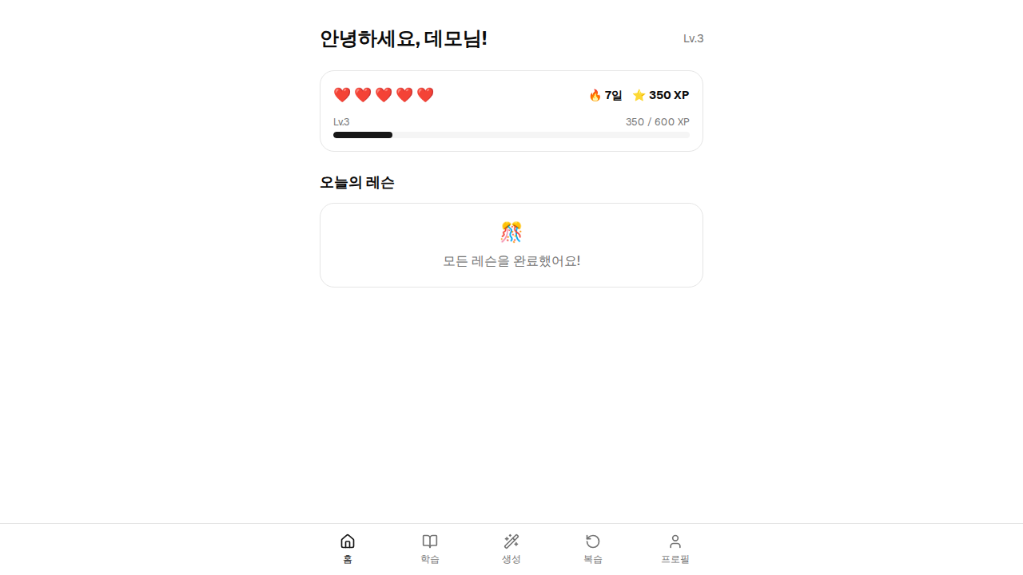
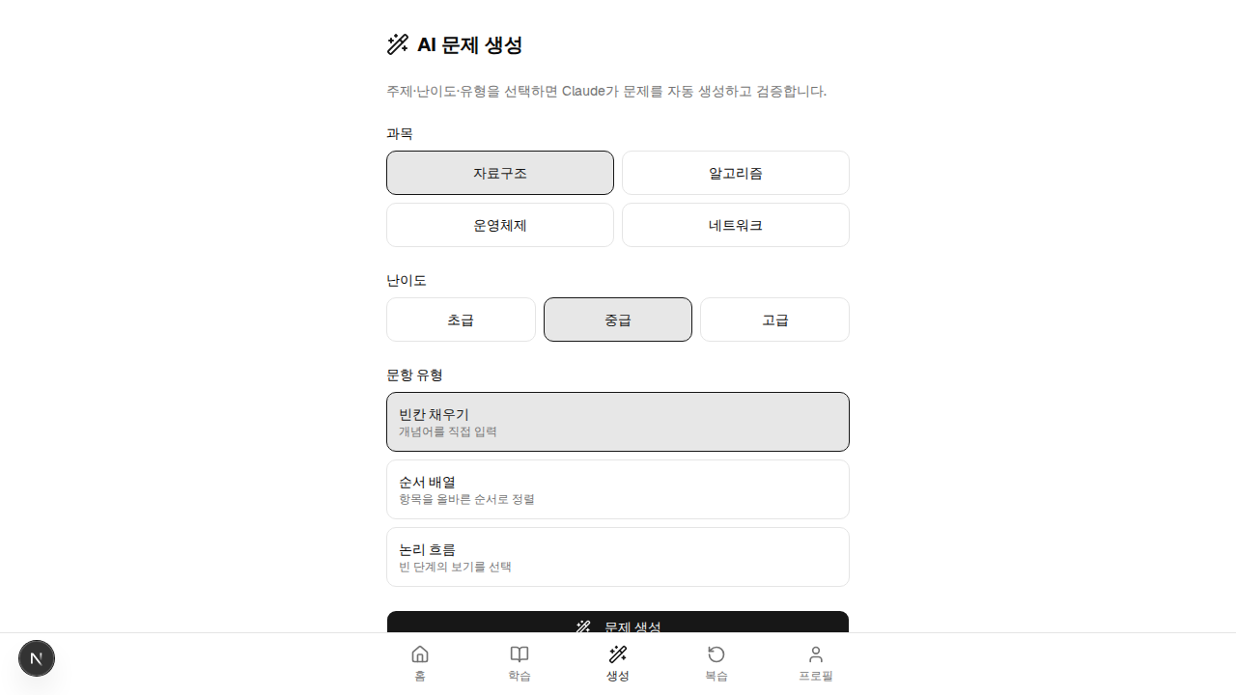
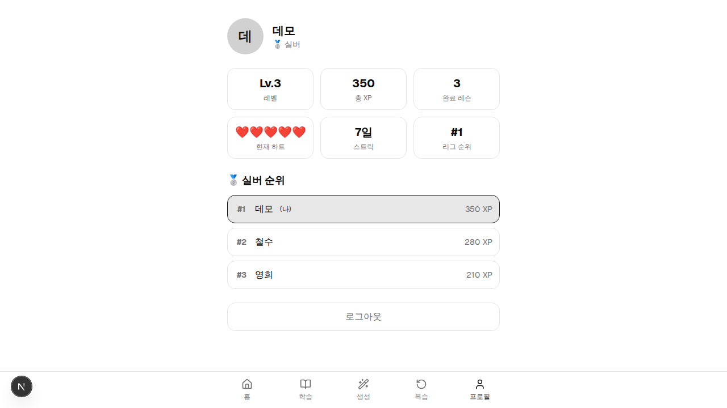
시스템 데모 — CSQuest 구현 화면
대시보드 (XP·하트·스트릭·오늘의 레슨)
AI 문제 생성 (주제·난이도·문항 유형 선택)
프로필·리더보드 (레벨·XP·리그 순위)
12 / 13
Notes:
실제 구현 화면입니다. 대시보드에서는 XP와 하트, 스트릭, 오늘의 레슨을 확인할 수 있고, AI 문제 생성 화면에서는 주제와 난이도, 문항 유형을 선택해 문제를 만들 수 있습니다. 프로필 화면에서는 레벨과 XP, 리그 순위를 확인할 수 있습니다. (약 20초)

Slide 13
결론 및 향후 연구
연구 기여 요약
향후 연구 과제
▪ 검증·재생성 파이프라인
- LLM-as-a-Judge + Self-Refine 결합
- 1회 시도 65% → 재생성 루프로 3회 누적 95% 개선
- 최대 3회 제한으로 실시간 UX 보장
▪ AI 기반 개인화 복습 큐
- 오답 기반 자동 복습 우선순위 생성
- XP·레벨·하트·스트릭·리그 게이미피케이션
▪ A/B 비교 실험 (검증 루프 적용 전후 정답 확도)
▪ 사용자 만족도 정량 평가
▪ RAG 기반 사실성 강화
▪ 코드 작성형 문항 추가
▪ 문제 콘텐츠 확대 (데이터베이스·자료구조 심화 등)
한계: ① 콘텐츠 27문항으로 CS 커리큘럼 전체 커버 미흡 ② 검증 평가는 내부 테스트(240회)에 의존 ③ 최대 9~12초 응답 지연 → 향후 Pre-generation 아키텍처 도입 필요
13 / 13
Notes:
정리하겠습니다. 본 연구는 LLM-as-a-Judge와 Self-Refine을 결합한 검증·재생성 파이프라인으로 1회 시도 통과율 65%를 재생성 루프를 통해 3회 누적 95%까지 끌어올렸고, 오답 기반 개인화 복습 큐와 게이미피케이션으로 학습 지속성을 높였습니다. 다만 27문항이라는 콘텐츠 규모와 내부 테스트에 의존한 평가, 최대 9~12초의 응답 지연은 한계로 남아 있습니다. 향후에는 실제 사용자 대상 A/B 비교 실험, 사용자 만족도 평가, RAG 기반 사실성 강화, 코드 작성형 문항 추가, 콘텐츠 확대를 진행할 계획입니다. 이상으로 발표를 마치겠습니다. 감사합니다. (약 35초)

